Slide 1
大学计算机慕课操作说明
北京化工大学
卢罡
2018.10

Slide 2
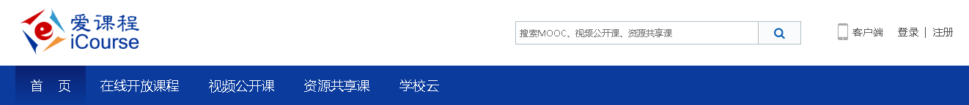
一、注册账号
http://www.icourses.cn/home/

Slide 3
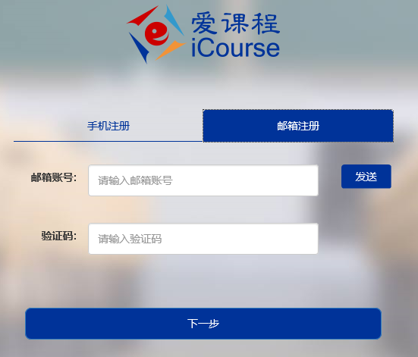
一、注册账号

Slide 4
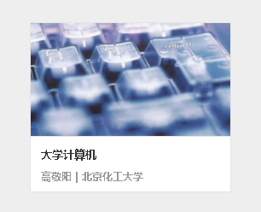
二、搜索课程

Slide 5
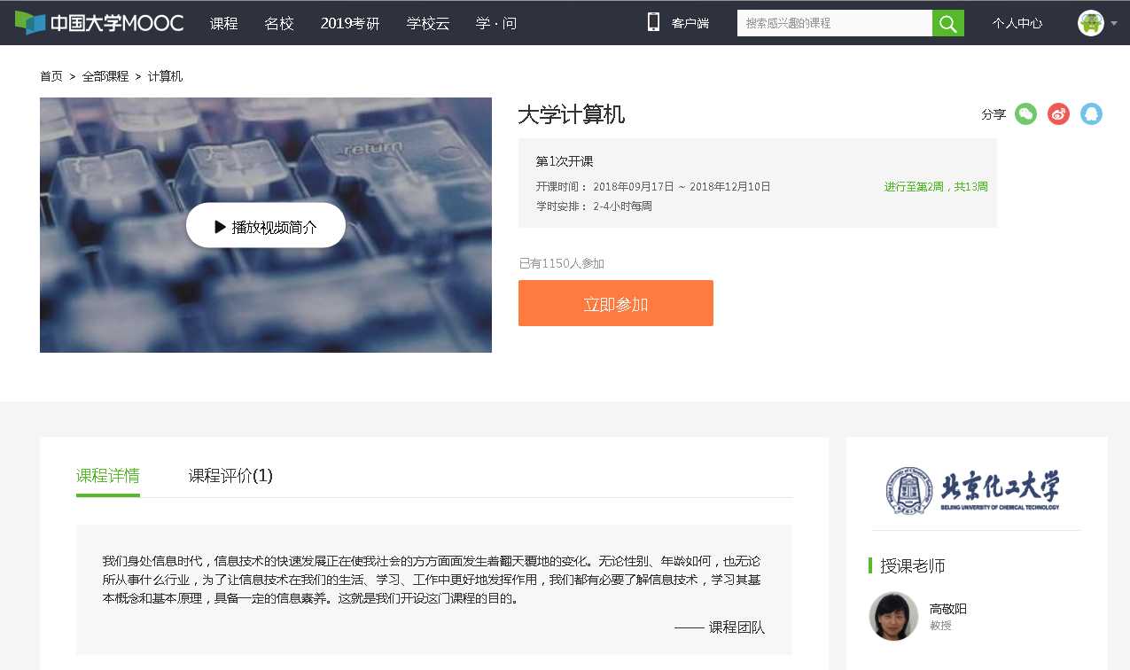
二、搜索课程
http://www.icourse163.org/course/BUCT-1002990004

Slide 6
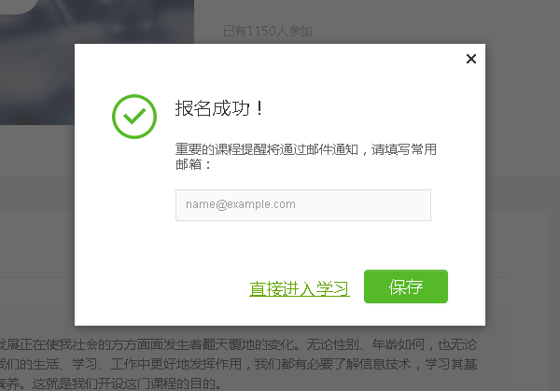
三、参加课程

Slide 7

单选题
1分
第一台电子计算机在当时主要用于。
A
自然科学研究
B
工业控制
C
企业管理
D
国防事业
提交

Slide 8
投票
最多可选5项
你用计算机做过什么？
A
收发电子邮件
B
网上购物
C
使用搜索引擎搜索信息
D
网上购物
网上订票
E
提交

Slide 9
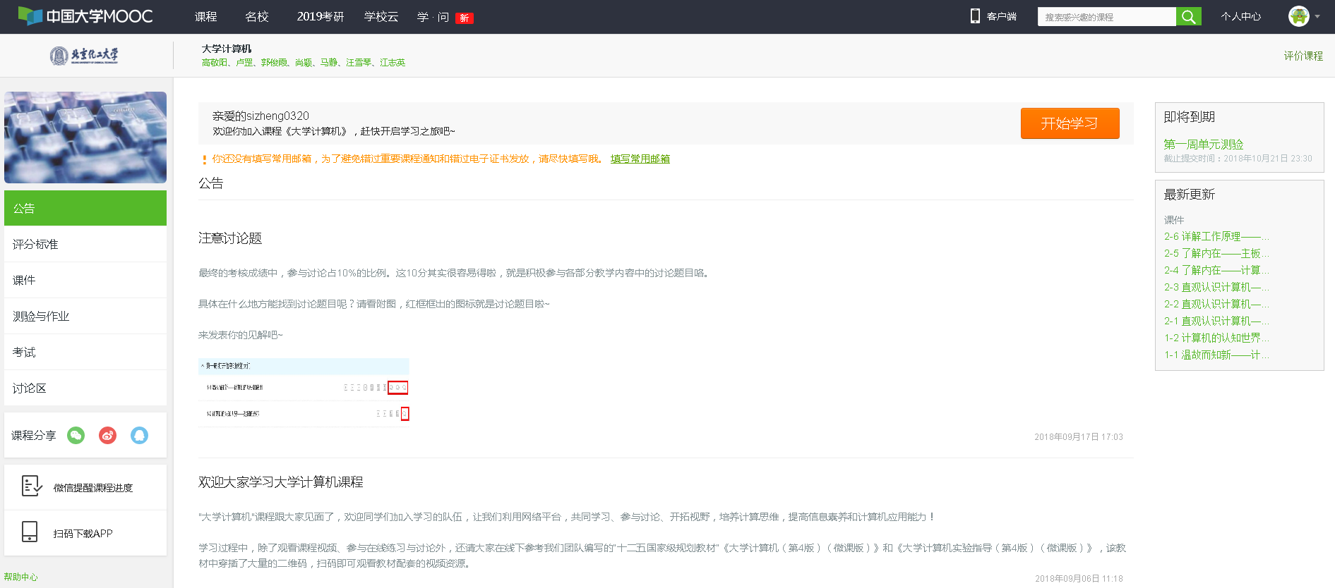
三、参加课程

Slide 10
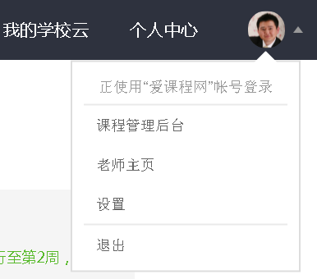
四、修改昵称（重要！）

Slide 11
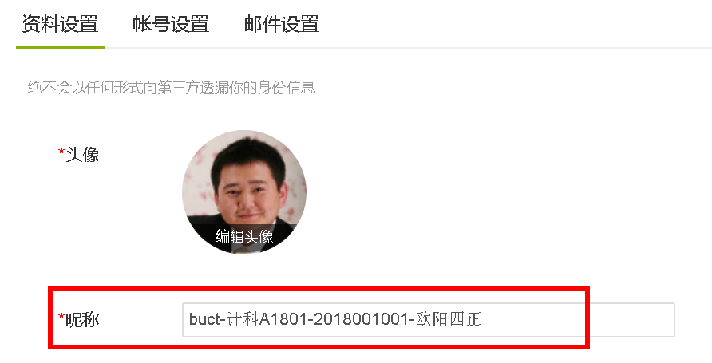
四、修改昵称（重要！）
格式：buct-班级-学号-姓名

Slide 12
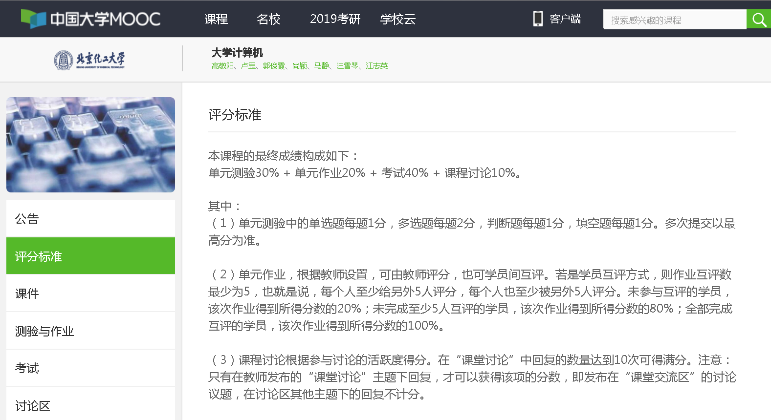
五、评分标准

Slide 13
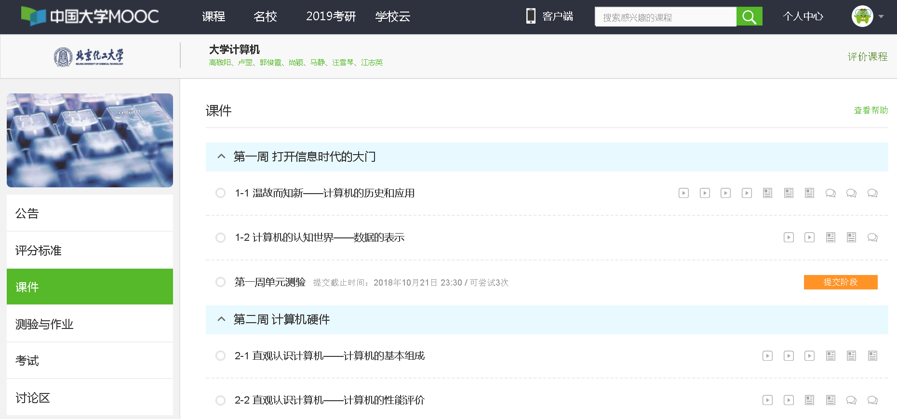
六、课件

Slide 14
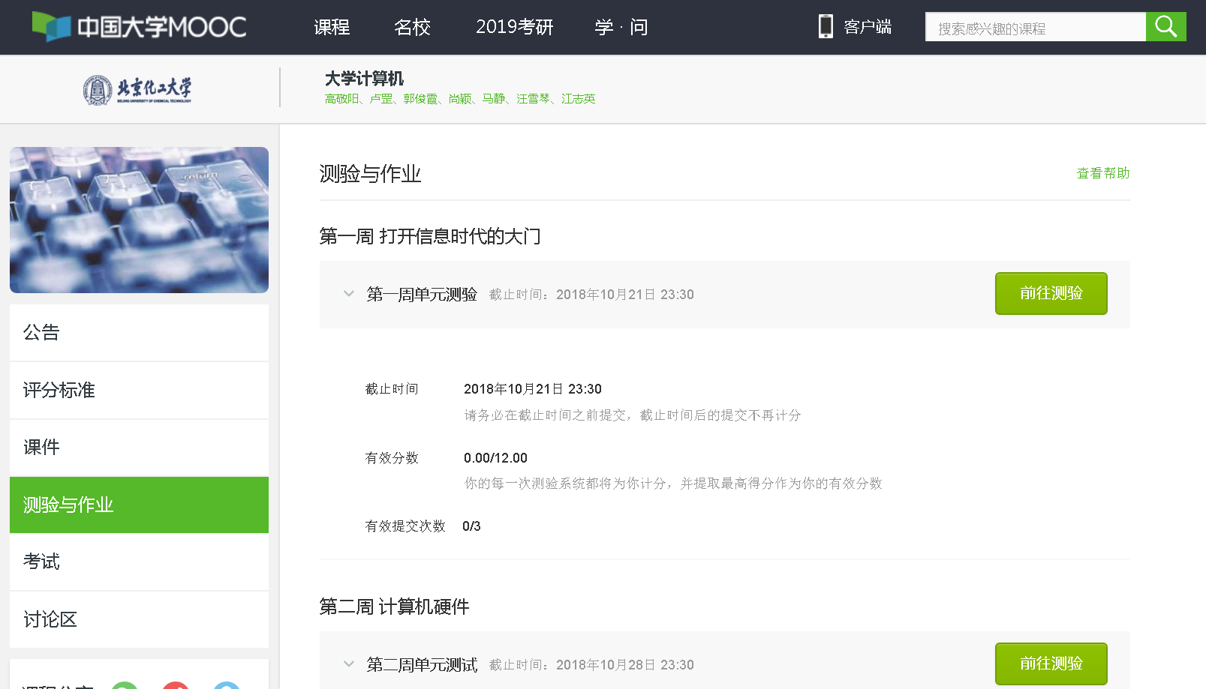
七、测验与作业

Slide 15
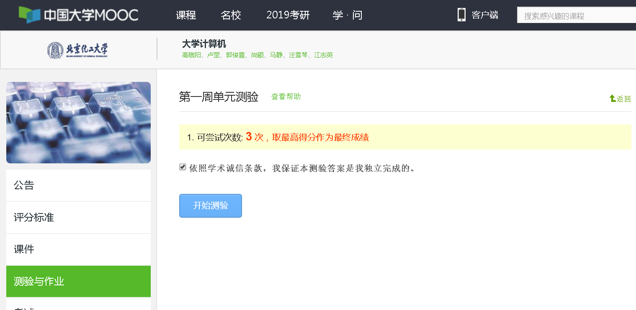
七、测验与作业

Slide 16
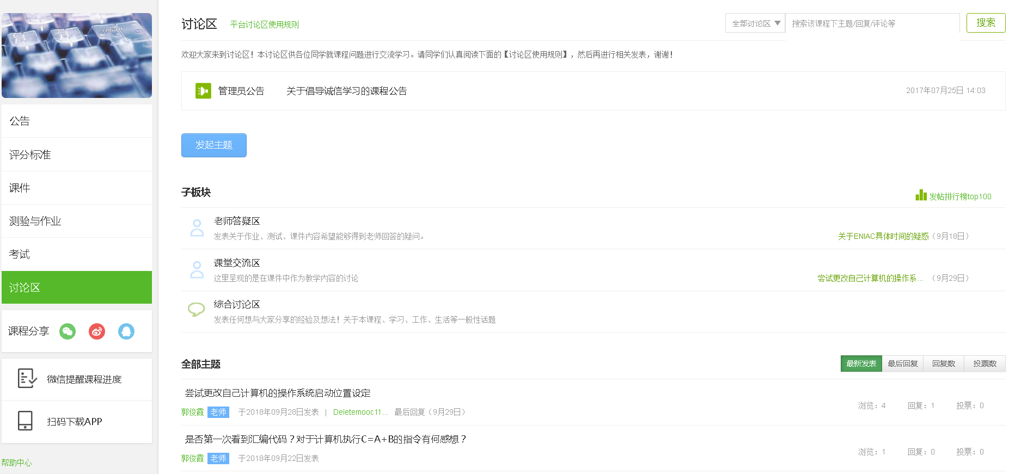
八、讨论区
老师留的讨论题都在这

